Slide 1
Национальная и религиозная политика в 1725-1762 гг.
Христианизация народов мордовского края.
Подготовила и провела: Наумкина И.В., учитель истории и обществознания МБОУ «Ардатовская СОШ» Дубёнского района
Республики Мордовия

Slide 2
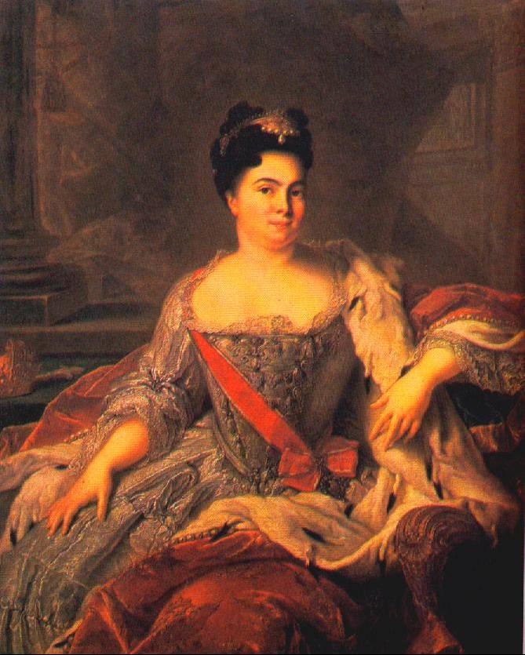
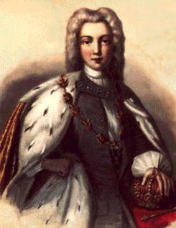
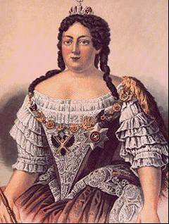
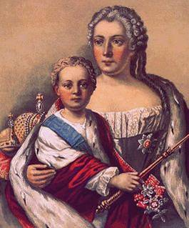
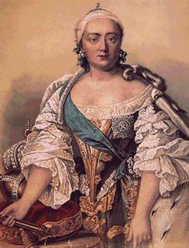
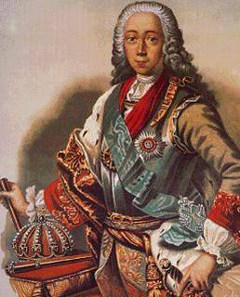

Slide 4
Национальная и религиозная политика в 1725-1762 гг.
Христианизация народов мордовского края.

Slide 5
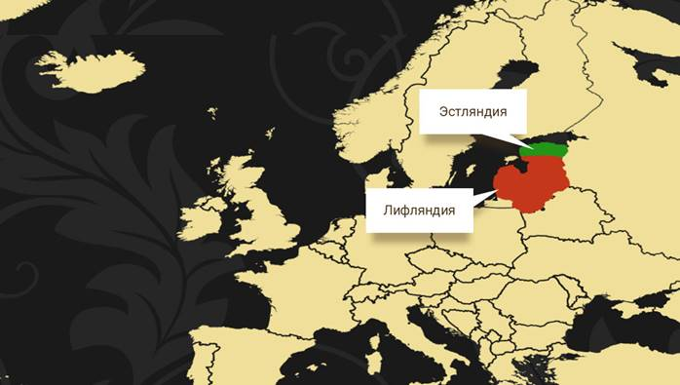
1. Национальная политика.

Slide 6
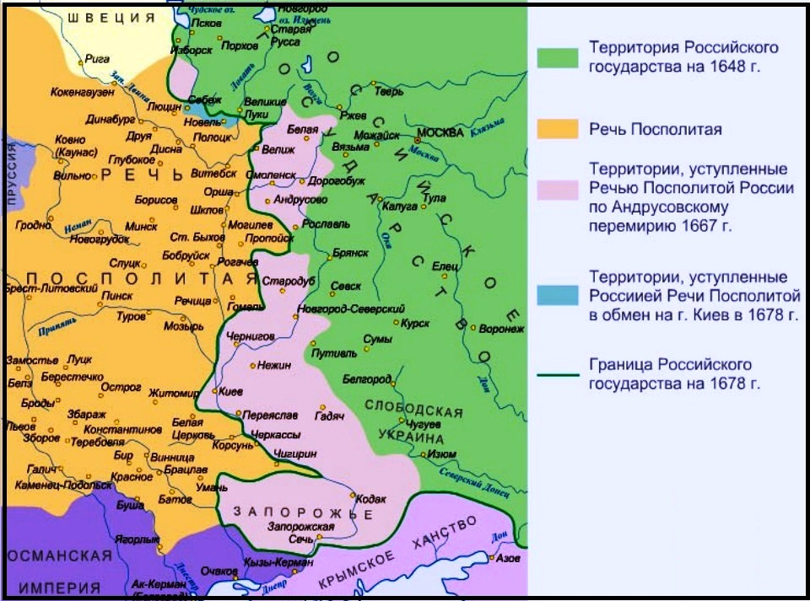

Slide 7
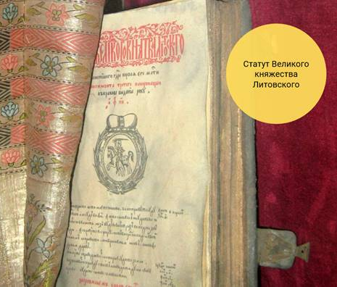
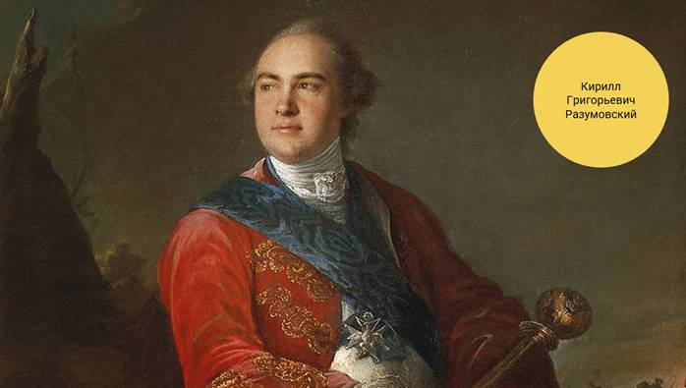

Slide 8
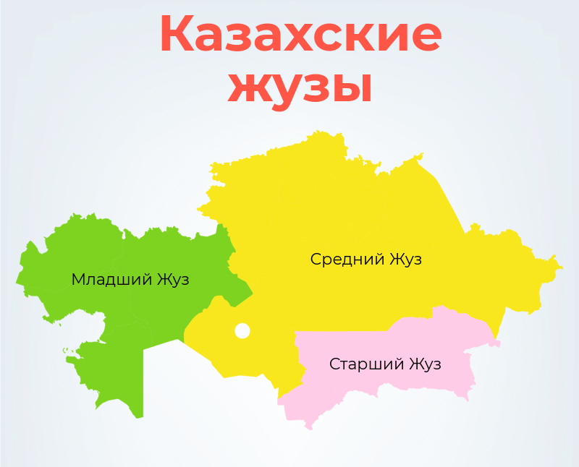
Жуз — исторически сложившееся объединение казахов.

Slide 9
Башкирские восстания 1735 – 1740 гг., 1755г.

Slide 10
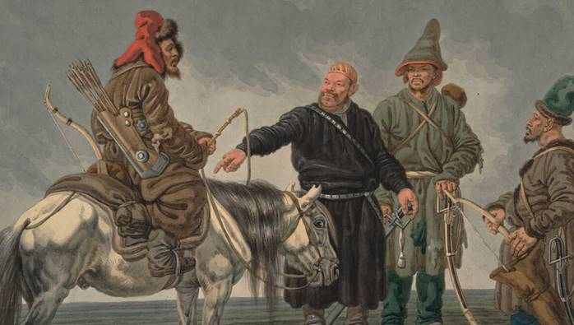
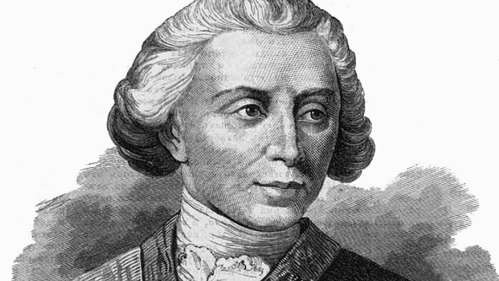
Иван Неплюев

Slide 11
2. Религиозная политика.
Преследованиям подвергались духовные лица, не присягнувшие императрице.
Те, кто не имел должности в церкви, отправлялись в армию.
В 1735 году Анна Иоанновна подтвердила свободу отправления богослужения для протестантов и католиков.
Среди бурят и калмыков распространился буддизм.
Было запрещено переходить в старообрядчество.
Анна Иоанновна

Slide 12
Она соблюдала посты и пешком ходила на богомолье.
Жертвовала деньги на строительство монастырей.
Прекратились отправки в армию детей священнослужителей.
Принимать постриг было разрешено людям любого звания.
Не стала восстанавливать патриаршество.
Из страны были высланы все евреи, которые не хотели принимать православие.
Елизавета Петровна приказала сносить мечети в татарских сёлах, где жили православные.
В Забайкалье возникли первые буддийские монастыри – Цугольский и Гусиноозёрский дацаны.
Елизавета Петровна

Slide 13
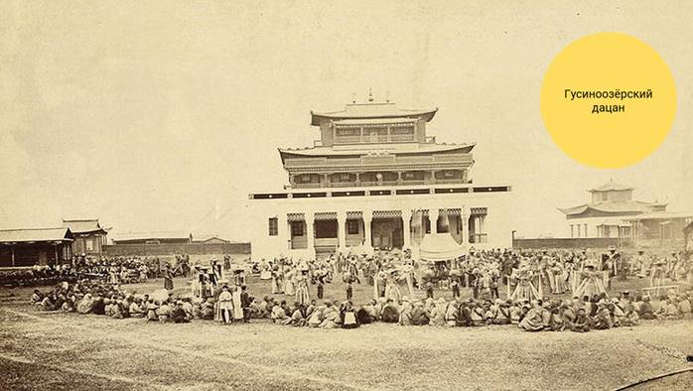
Первый буддийский монастырь –
Гусиноозёрский дацан.

Slide 14
3. Христианизация народов
мордовского края.
Темы проектов:
Мордовский край в начале XVIII века.
Начало христианизации в мордовском крае.
Восстание мордвы Терюшевской волости.
Православные храмы на территории Дубёнского района.

Slide 15
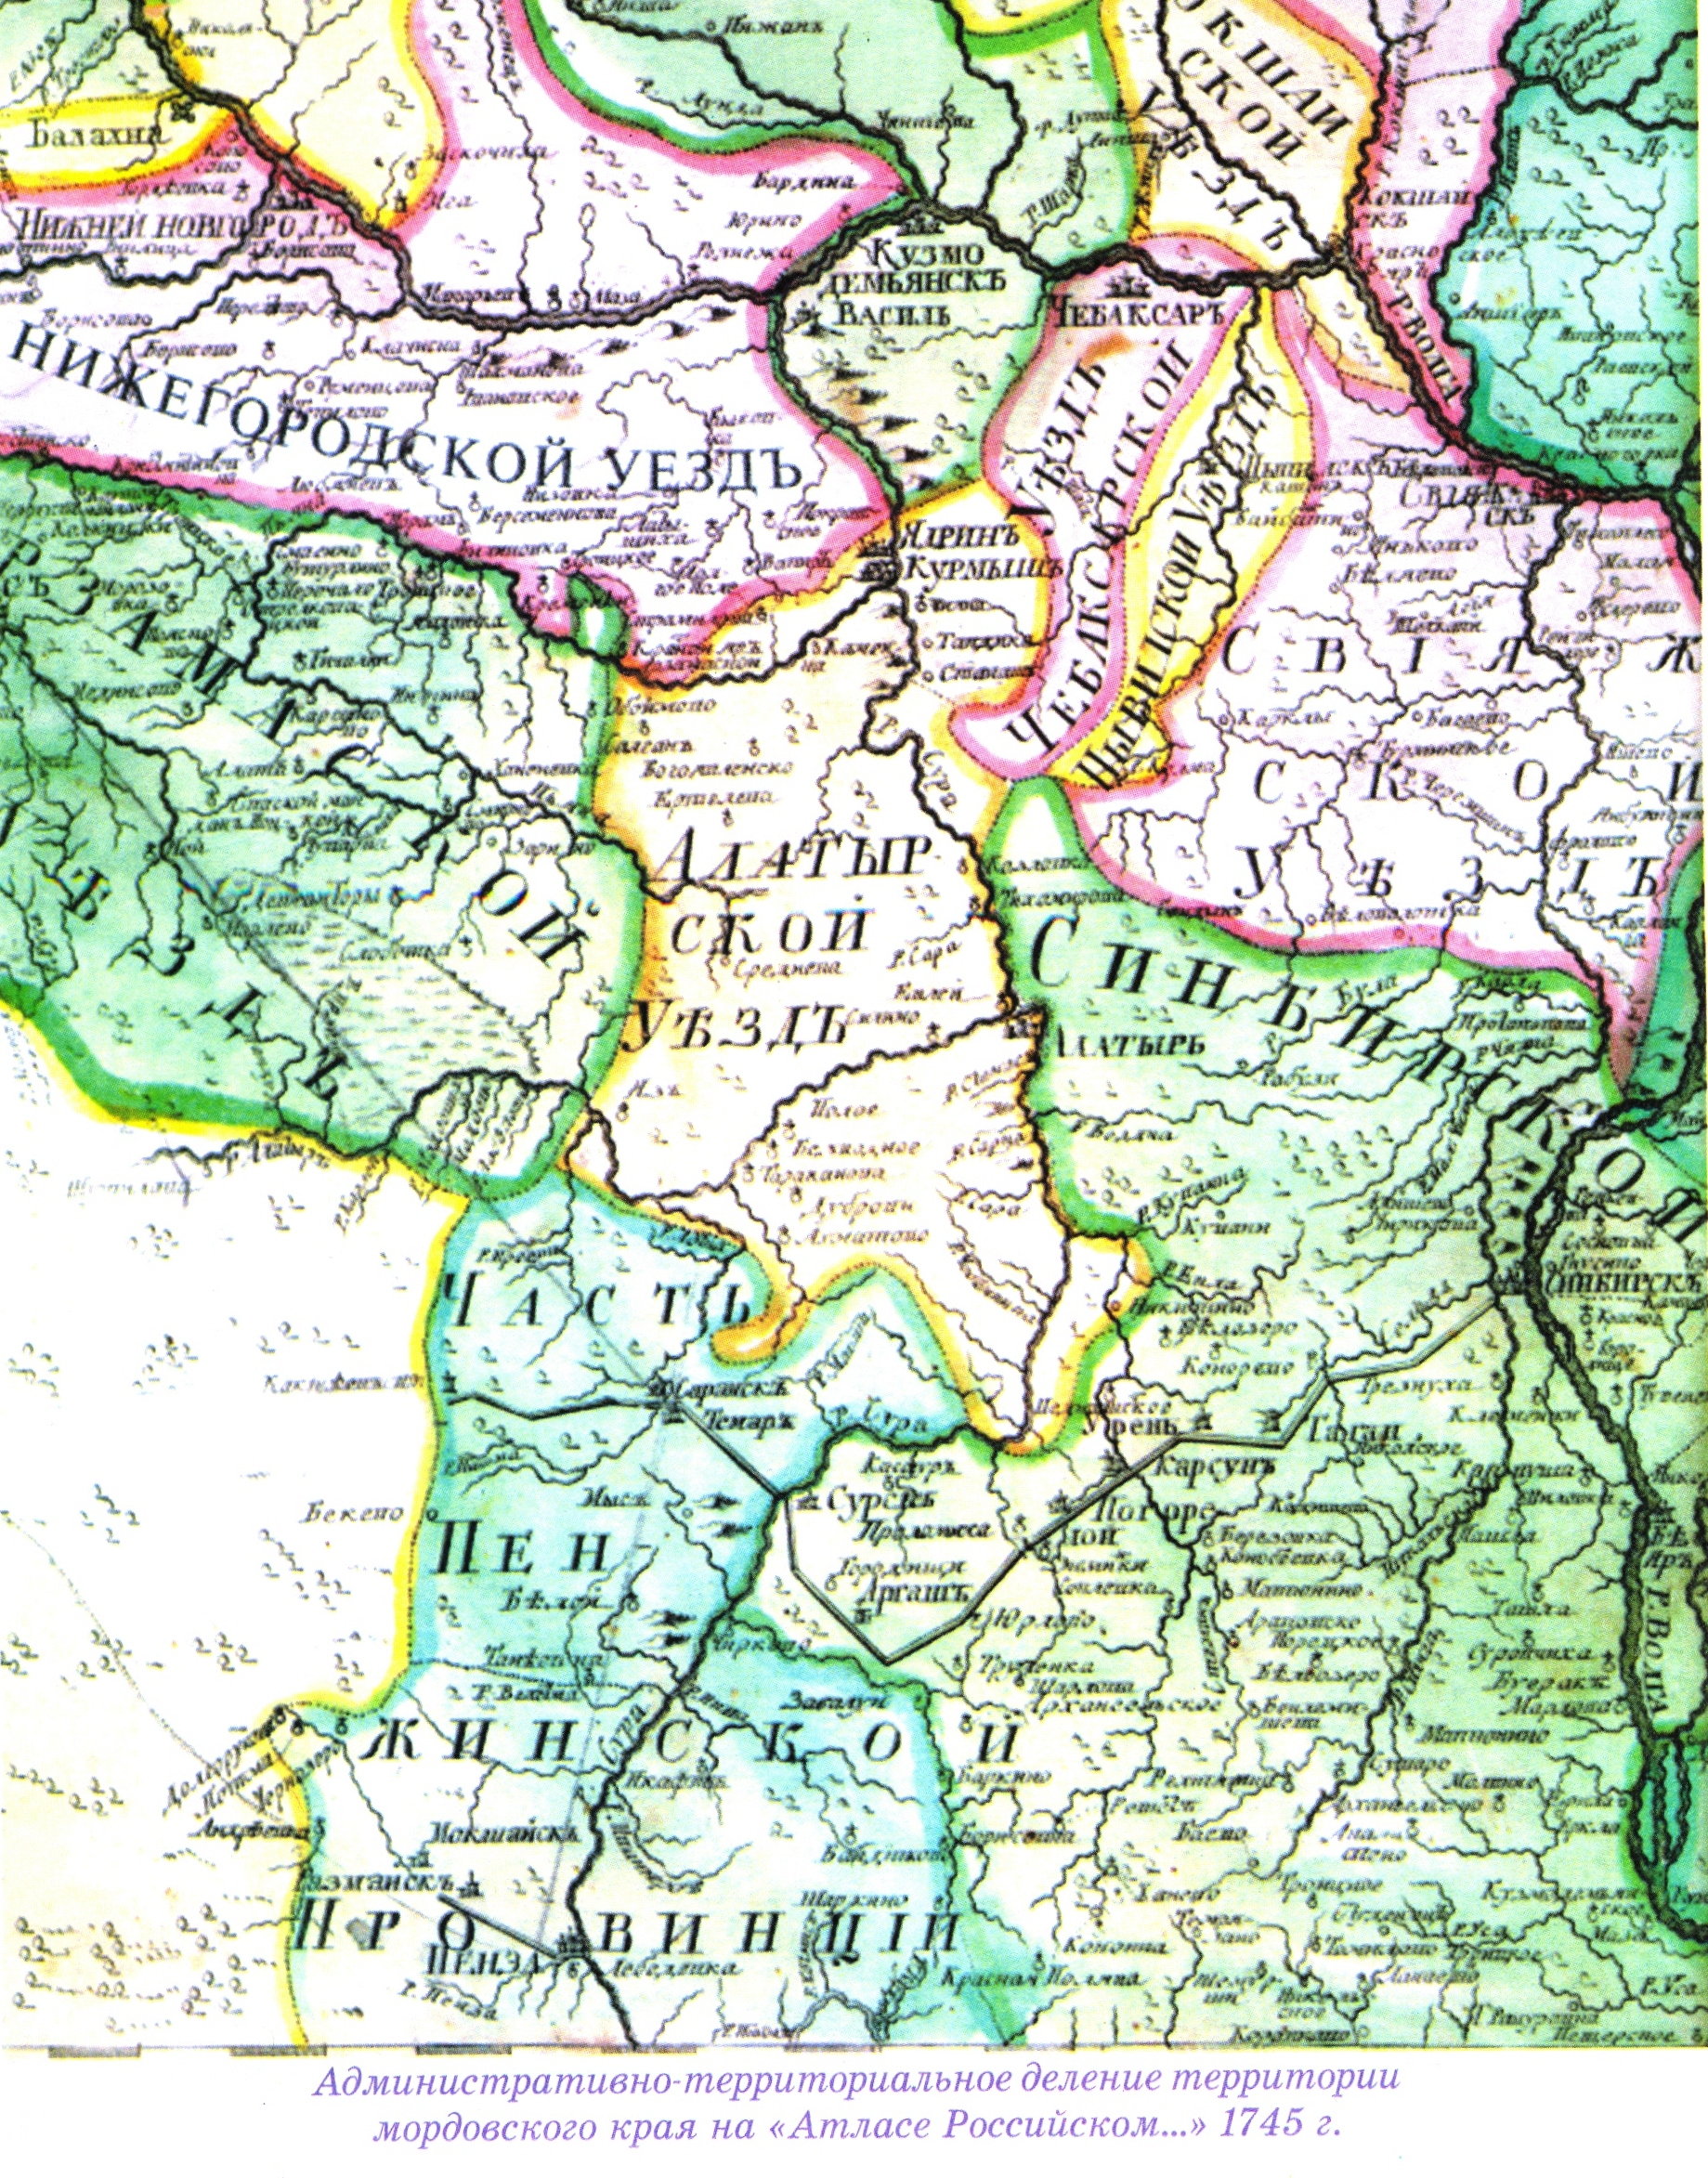

Slide 16
Указ от 11 сентября 1740 г. о реорганизации Конторы новокрещенских дел с центром в Казани, призванная ускорить христианизацию народов, проживающих на территории Казанской, Астраханской, Нижегородской и Воронежской губерний.
Анна Иоанновна

Slide 17
Задание: Из документа выбрать льготы, предоставляемые при принятии православия.
Из именного Указа императрицы Анны Иоанновны от 11 сентября 1740 г.
«… Приходящим к крещению в награждение за восприятие святого крещения, против прежних дач, покупая из положенной на новокрещеных суммы, давать каждому по кресту медному, что на персях носят, весом каждой до пяти золотников, да по одной рубахе с порты и по сермяжному кафтану с шапкою и рукавицы, обуви чирики, с чулками; а кто познатнее, тем при крещении давать кресты серебряные по четыре золотника, кафтан из сукон крашеных, какого цвета кто похочет, ценою по 50 копеек аршин, а вместо чириков сапоги ценою по 45 копеек, женскому полу волосники и очельники, по рубахе холщевой, да от денег мужеска пола, кои от рождения свыше 15 лет, по 50 копеек, а от 10 до 15 лет по рублю, а кои ниже 10 лет, тем по 50 копеек; женска пола от 12 лет и выше по рублю, а прочим кои ниже 12 лет, по 50 копеек; сверх же того, которые святое крещение с женами и с детьми примут всею семьею, давать в домы их по иконе...
...Для обучения иноверческих детей учредить четыре школы: первую в Казани в Федоровском монастыре; вторую в Казанском уезде по Зюрейской дороге в дворцовом селе Елабуге; третью в Свияжском уезде в городе Цивильске; четвертую в Казанском уезде в городе Царевококшайске, и обучать оных новокрещенских детей русской грамоте по алфабету и слогах букваря с десятословием, часослова, псалтыри и катехизиса и скорописному; однако же притом за ними смотреть, чтоб они и своих природных языков не позабыли…»

Slide 18
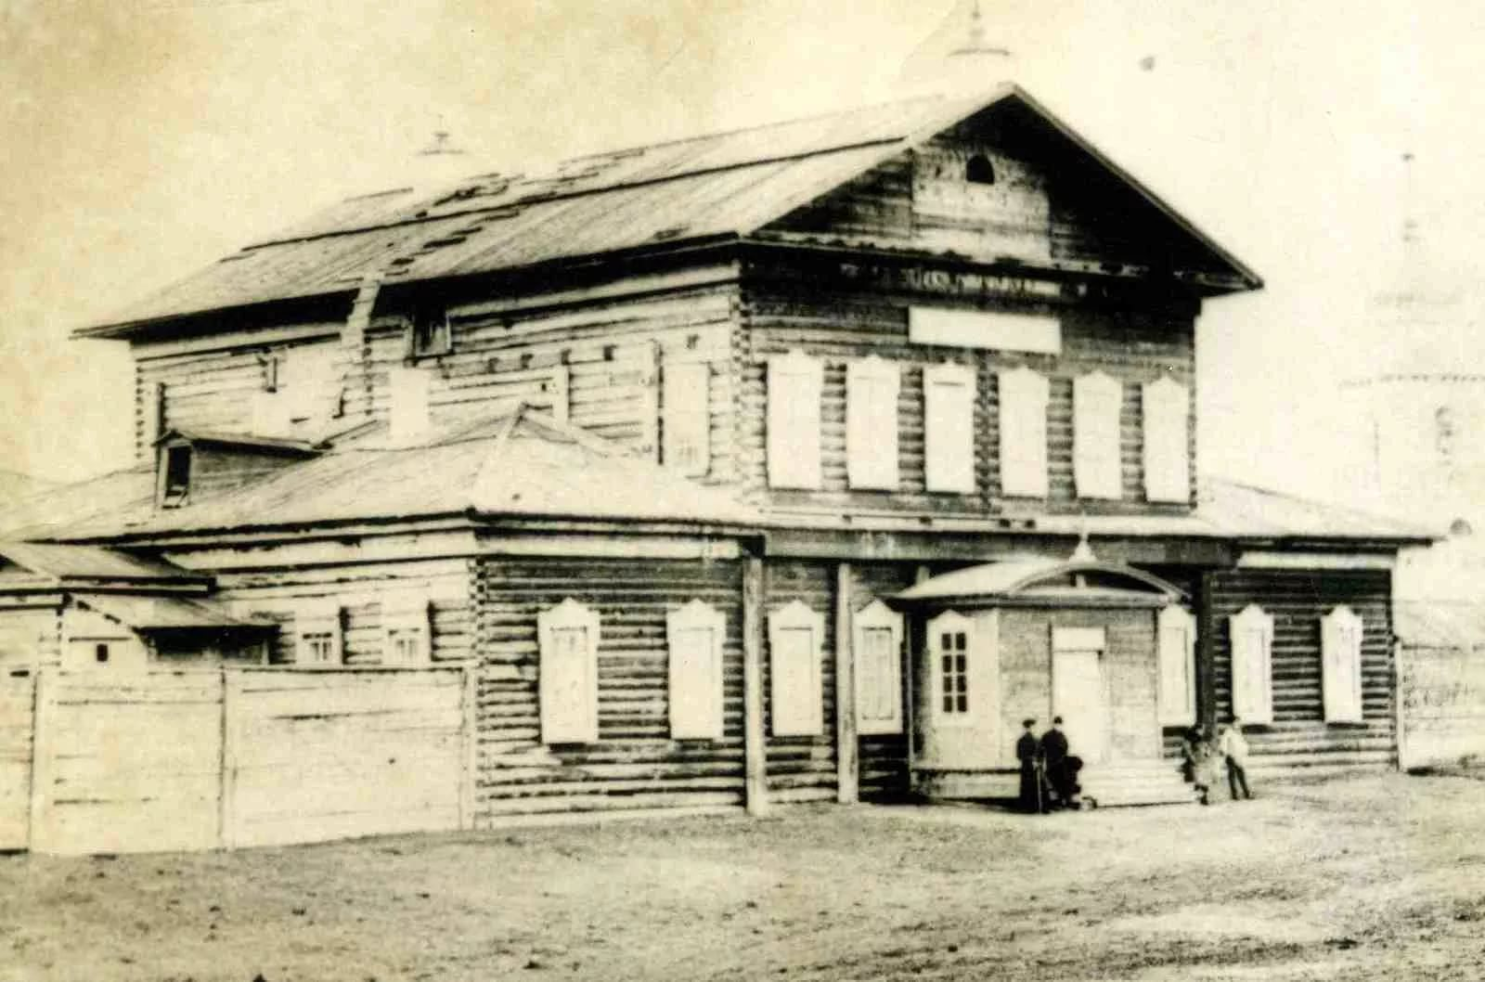
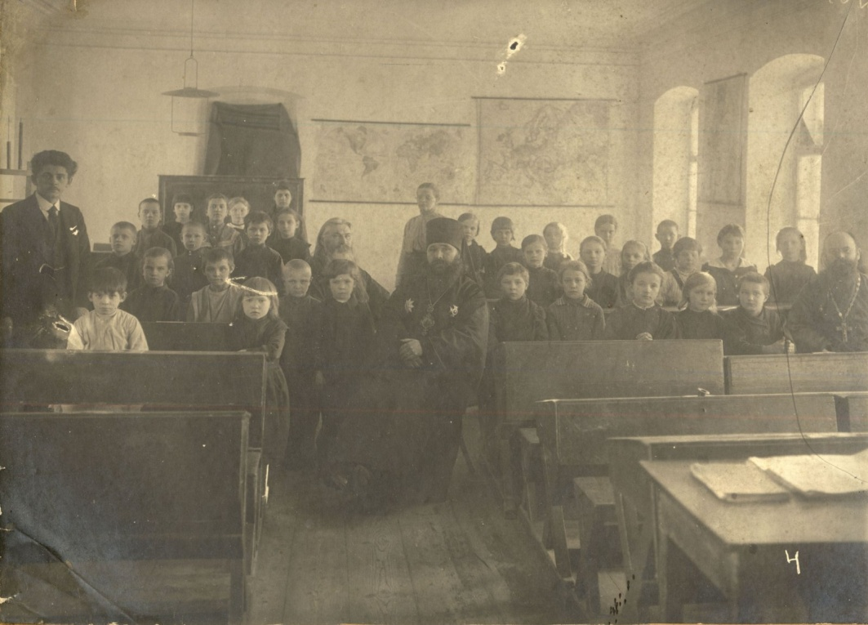
В соответствии с указом Анны Иоанновны от 11 сентября 1740 года появилась школа нового типа – новокрещенская, а позднее архиерейская, в которых обучались совместно с русскими дети новокрещен из мордвы, а затем школы другого типа – вотчинные и частные домашние. За пятьдесят лет своего существования новокрещенские школы подготовили несколько тысяч священников в приходы с нерусским населением. Это был первый шаг в создании системы начального образования для нерусских народов Поволжья.

Slide 19
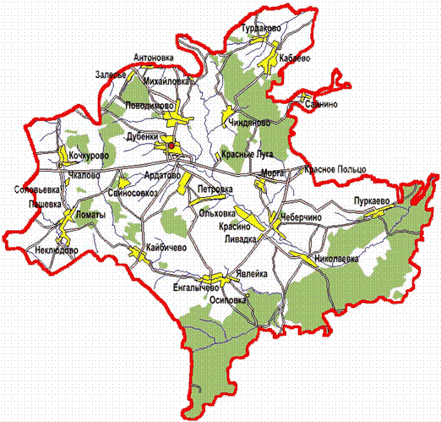
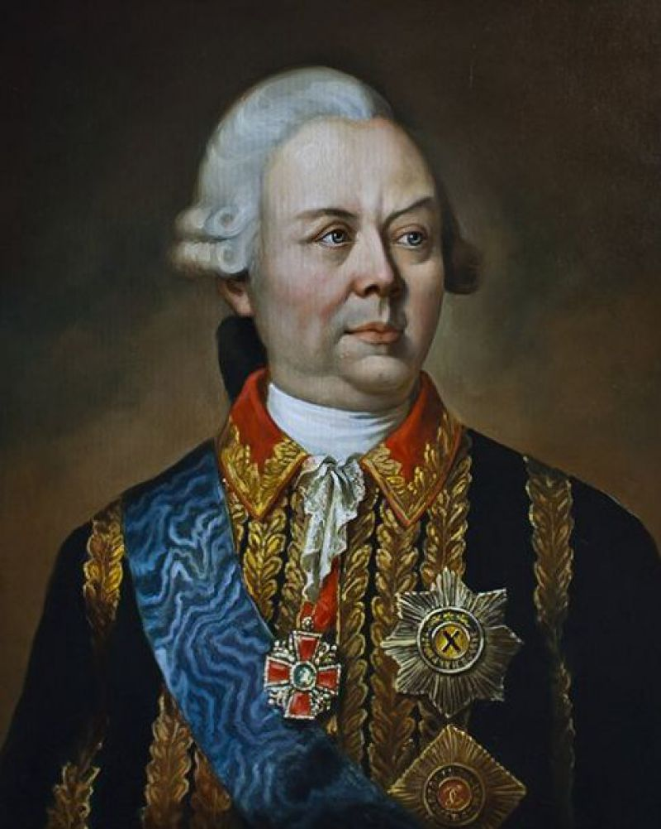
П.А. Румянцев

Slide 20
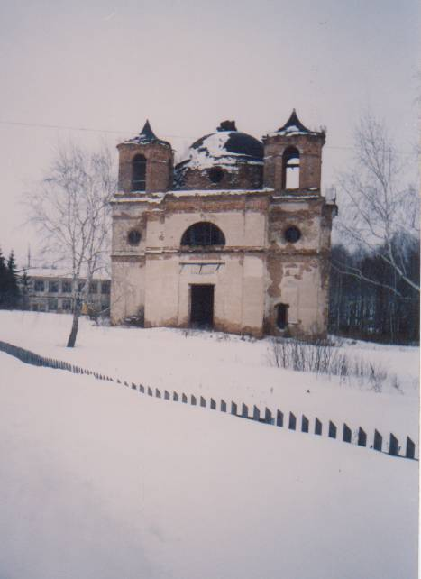
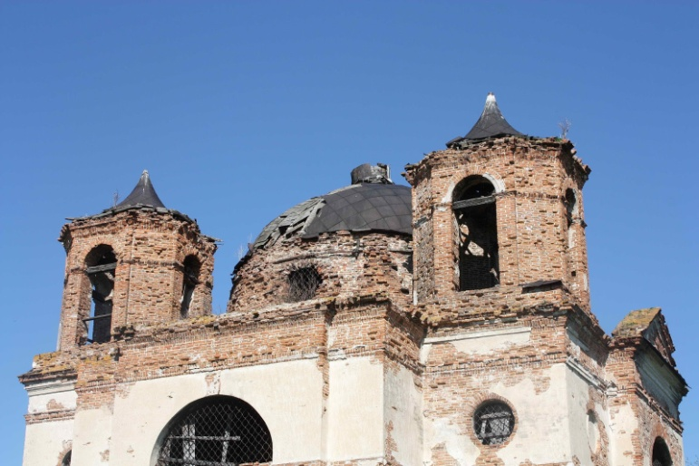
В 1798 году в селе Чеберчино графом П.А. Румянцевым возводится новая, каменная церковь (холодная), с главным престолом в честь Казанской иконы Божией Матери и двумя боковыми престолами: правым – в честь поклонения честным веригам Святого Апостола Петра, левым – во имя Святителя и Чудотворца Николая.

Slide 21
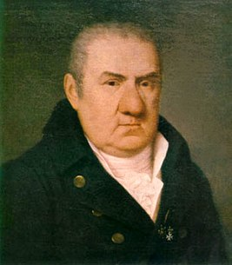
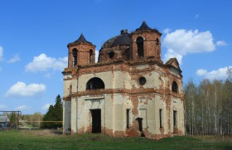
Д. Кваренги

Slide 22
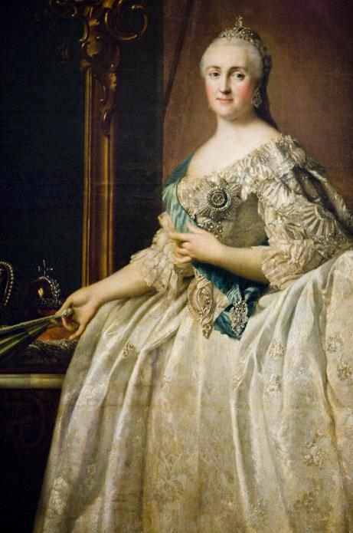
К началу 60 – х гг. XVIII в. крещение мордвы в основном было завершено. Это дало основание Екатерине II для закрытия Конторы новокрещенских дел 26 апреля 1764 г.
Екатерина II

Slide 23
4. Итоги урока.
На Прибалтийских и Украинских землях российское правительство сохраняло различные формы автономии.
Калмыки и казахи вошли в состав Российской империи по собственной инициативе.
Российские правители проявляли терпимость по отношению к нехристианам.
Проводилась христианизация Поволжья.

Slide 24
Вспомни и назови:
1725 - 1762 гг.
1734 г.
1435 -1740 гг.
11 сентября 1740 г.
1743 гг.
1798 г.

Slide 25
Домашнее задание:
повт. §§ 13 - 16 , подготовиться к обобщающему уроку.

